Slide 1



Základní poznatky termodynamiky a molekulové fyziky
Fyz81 - 1
Termodynamika a molekulová fyzika
Kinetická teorie látek
Vzájemné působení částic, potenciální energie částic
1. 3. 2026
Prezentace obsahuje odkazy
Odkaz

Slide 2
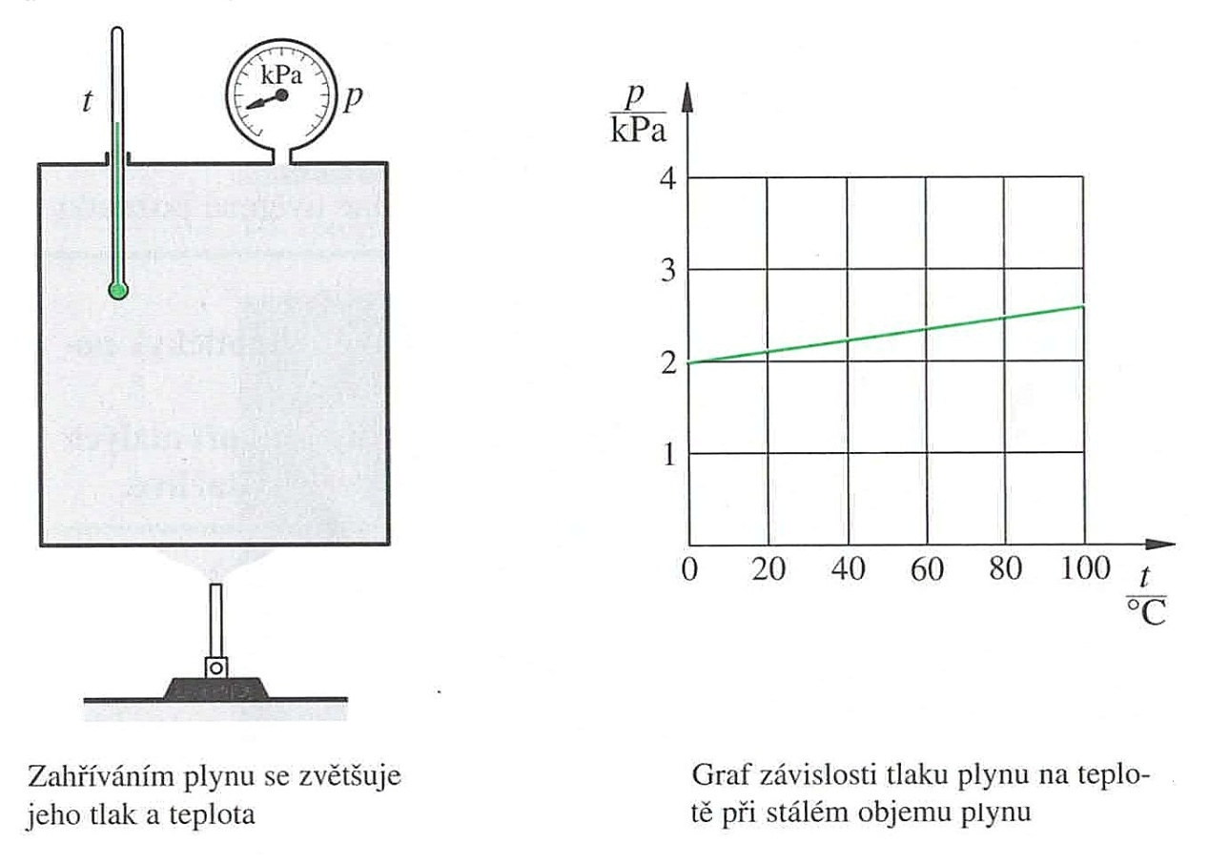
Metody zkoumání jevů souvisejících s termikou a molekulovou fyzikou
Zkoumání fyzikálních vlastností látek začínáme pozorováním a popisem. Pokud vnímáme nejrůznější tělesa a děje, které mezi nimi probíhají našimi smysly, vnímáme je jako celek se spojitou strukturou. Fyzika umožňuje vyjádřit smyslové vnímání přesnými fyzikálními veličinami a vysvětluje podstatu fyzikálních dějů.
Tepelný děj, jakým je zahřívání tělesa, můžeme vysvětlit z pohledu dvou hledisek:
a) Vycházíme z poznatku, že tělesa se skládají z atomů a molekul, které se při zahřívání pohybují rychleji, a tím se zvětšuje
celková energie tělesa. Takto tepelní děje vysvětluje MOLEKULOVÁ FYZIKA
b) Zahřívání tělesa je popsáno jako dynamický děj, při kterém se energie přenáší z teplejšího tělesa na těleso chladnější.
Takto vysvětluje zahřívání a další tepelné děje TERMODYNAMIKA. Termodynamika využívá ověřené platnosti zákona
zachování a přeměny energie, ale neuvažuje složení látek z atomů a molekul. Takto postup se nazývá termodynamická
metoda (z řeckého thermos = teplý, horký).
Příklad použití termodynamické metody:
Při zkoumání závislosti tlaku plynu v uzavřené nádobě stálého objemu na teplotě odečteme z teploměru a tlakoměru naměřené hodnoty, které zakreslíme do grafu (viz obrázek). Z grafu je zřejmé, že tlak plynu při stálém objemu roste s teplotou lineárně.
Při zkoumání závislosti tlaku na teplotě jsme se nezajímali o to, z jakých atomů nebo molekul se plyn skládá a jak se tyto částice pohybují a jakými silami na sebe působí, tj, použili jsme termodynamickou metodu.

Slide 3
Molekulová fyzika - kinetická teorie látek
Jednou ze zákonitostí o kterou se opírá molekulová fyzika je kinetická teorie látek. Kinetická teorie látek je teorie, která objasňuje strukturu a vlastnosti látek pohybem a vzájemným působením atomů, molekul a iontů, z nichž se látky skládají.
Základ kinetické teorie látek jsou tři experimentálně ověřené poznatky:
Látky kteréhokoliv skupenství se skládají z částic. Částicemi nazýváme atomy, molekuly nebo ionty. Mezi částicemi jsou mezery, proto mluvíme o nespojité (diskrétní) struktuře látky.
Částice se v látkách neustále a neuspořádaně (chaoticky) pohybují. Částice mohou vykonávat posuvný pohyb (například u plynu), otáčivá pohyb (například u víceatomových molekul plynu) nebo kmitavý pohyb například v pevných látkách nebo kapalinách. Neustálý a neuspořádaný pohyb v látkách se nazývá tepelný pohyb.
O tepelném pohybu nepřímo svědčí jevy pozorované hlavně u tekutin
                Difuze
                Osmóza
                Brownův pohyb
                Tlak.
Částice na sebe navzájem působí silami. Tyto síly jsou při malých vzdálenostech odpudivé, při větších vzdálenostech přitažlivé. Síly jsou elektromagnetické povahy (elektromagnetická interakce).

Slide 4
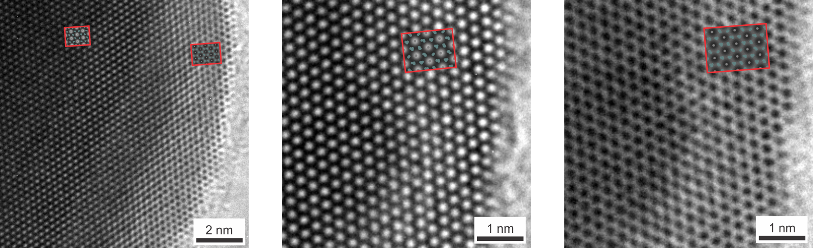
1) Látky kteréhokoliv skupenství se skládají z částic.
O reálné existenci částic přesvědčují experimenty konané moderní zobrazovací technikou. Pomocí ní se podařilo například zobrazit molekuly některých látek – viz obrázek a jednotlivé atomy ležící na povrchu látek. Zobrazovací technikou se zjistilo, že rozměry atomů a jednotlivých molekul jsou řádově ${10}^{−10} m=0,1 nm$ (nanometr). Rozměry pozorovaných objektů dobře souhlasí s teoretickými výpočty.
Vysokorozlišovací snímky hematitu s vloženými simulacemi: kontrast se mění v závislosti na tloušťce vzorku (vlevo) i v závislosti na rozostření svazku (uprostřed a vpravo). Simulace zachycuje atomy železa (šedá) a kyslíku (modrozelená).

Slide 5
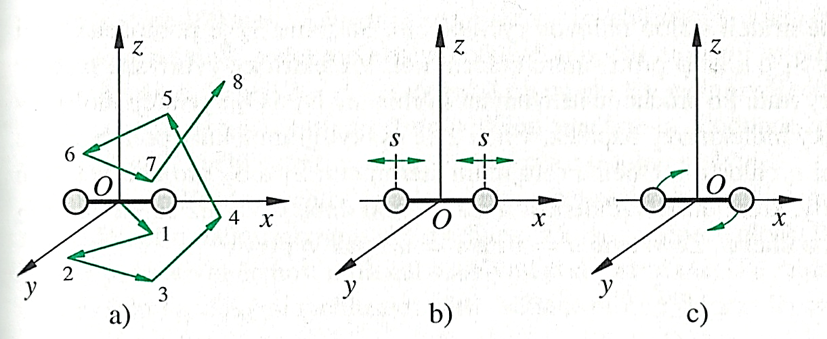
2) Částice se v látkách neustále a neuspořádaně (chaoticky) pohybují a vykonávají
Posuvný pohyb – posuvný pohyb vykonávají například částice plynu
Kmitavý pohyb – kmitavý pohyb vykonávají částice v pevných látkách nebo kapalinách
Otáčivý pohyb – otáčivý pohyb vykonávají například víceatomové molekuly
U těles, která jsou v klidu nepřevládá v daném okamžiku žádný směr, kterým by se pohybovala většina částic.
Všechny směry rychlostí částic jsou stejně pravděpodobné.

Slide 6
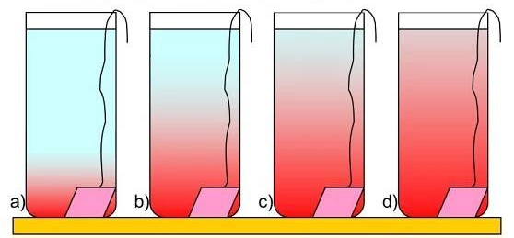
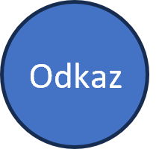
2a) Difuze
Vyluhování sáčku čaje ve vodě - difuze
Difuze je samovolné pronikání částic jedné látky mezi částice druhé látky téhož skupenství, jsou-li tělesa z těchto látek uvedena do vzájemného styku.
Difuze probíhá velmi rychle u plynů.
Příkladem je otevření lahvičky parfému, kdy částice parfému velmi rychle difundují mezi částice okolního vzduchu.
Difuze probíhá pomaleji u kapalin a nejpomaleji u pevných látek.
Jev nazvaný difuze vysvětlujeme tepelným pohybem částic, z nichž se skládají látky. Při vyšší teplotě pozorujeme rychlejší průběh pronikání částic – difuzi. Při vyšší teplotě se částice pohybují rychleji.
Transfuze – fyzika, vzájemné pronikání plynů pórovitou stěnou.
Difuze dvou různých plynů pórovitými stěnami nebo blánami, jež oddělují difundující plyny, se nazývá transfuze. Každý z obou plynů prostupuje takovou stěnou jinou rychlostí.

Slide 7
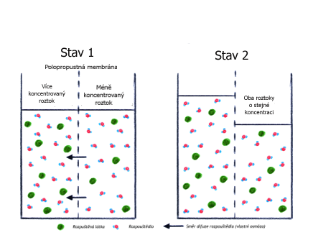
2b) Osmóza
Polopropustná membrána
Osmóza je typ pasivního transportu, při kterém přestupuje rozpouštědlo (nejčastěji voda) přes polopropustnou membránu z prostoru s méně koncentrovaným roztokem do prostoru s více koncentrovaným roztokem. Polopropustná membrána je v tomto případě propustná pro rozpouštědlo a méně propustná nebo nepropustná pro rozpuštěné látky. Je-li polopropustná membrána alespoň částečně prostupná pro rozpuštěné látky, může s sebou voda přestupující přes membránu strhávat i molekuly rozpuštěné látky. Velikost osmózy je dána rozdílem osmotických tlaků na obou stranách polopropustné membrány. Osmóza je specifickým příkladem difuze. Obecně ale osmóza funguje nejen pro kapaliny, ale i pro plyny. Může také probíhat proti gradientu koncentrace a nejde o úplně pasivní proces.
Polopropustná membrána (také nazývaná semipermeabilní membrána) je tenká vrstva materiálu, která umožňuje průchod pouze určitým částicím — obvykle molekulám rozpouštědla (např. vody) —, zatímco jiné částice (např. ionty nebo molekuly rozpuštěné látky) zadržuje.
Rozpuštěná látka
Rozpouštědlo
Směr difuze rozpouštědla
(vlastní osmóza)

Slide 8
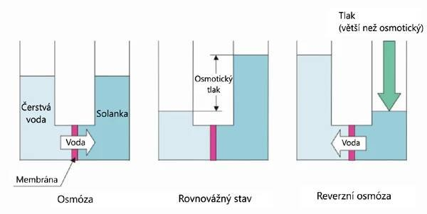
Osmóza – osmotický tlak
Osmotický tlak je tlak, který způsobuje přirozený jev zvaný osmóza, pronikání rozpouštědla přes polopropustnou membránu do roztoku, ve kterém je vyšší koncentrace rozpuštěných molekul nebo iontů. Je závislý na teplotě a koncentraci roztoku. Vynucený opačný proces se nazývá reverzní osmóza.
Rozpouštědlo má snahu pronikat přes polopropustné membrány do míst, kde je koncentrace osmoticky aktivních látek vyšší a ředit je. Ve výsledku jsou tedy roztoky na obou stranách membrány stejně koncentrované. Osmotický tlak je jedna ze základních sil, které ovlivňují živé buňky, protože cytoplazmatická membrána je polopropustná.

Slide 9
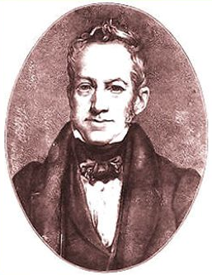
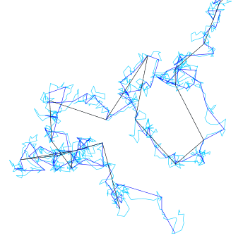
2c) Brownův pohyb
pohyb je náhodný pohyb mikroskopických částic v kapalném nebo plynném médiu.
Vysvětlením Brownova pohybu:
molekuly v roztoku se vlivem tepelného pohybu neustále srážejí, přičemž směr a síla těchto srážek jsou náhodné, díky čemuž je i okamžitá poloha částice náhodná. Rychlost Brownova pohybu je úměrná teplotě systému.
Brownův pohyb má význam např. pro pochopení difuze látek v prostředí.
S přibývajícím časem jsou molekuly neustálým nahodilým pohybem rozptylovány z místa s nejvyšší koncentrací. Některé molekuly se v následných krocích sice nahodile vrací směrem k centru, jiné však již nikoli a soubor všech částic se tak od sebe rozptyluje. Molekuly se v důsledku náhodného pohybu rozptýlí – difundují do okolí. Celková entropie systému se zvýší.
Robert Brown
(1773 Montrose, Skotsko – 1858 Londýn) byl skotský botanik a lékař.
Medicínu v Edinburghu nedostudoval. V roce 1793 byl poslán do Irska jako pomocník chirurga, kde studoval irskou flóru. Poté odcestoval do Austrálie, kde sbíral rostliny, které byly základem pro jeho další výzkum tohoto území. V roce 1827 poprvé zaznamenal pohyb pylových zrnek ve vodě, který byl později pojmenován po něm jako Brownův pohyb. Aby vyloučil možnost, že pohyb je projevem případného života, opakoval experiment s částicemi prachu. Podstatu tohoto jevu objasnil v roce 1905 Albert Einstein, vycházeje z kinetické teorie látek.
Brownův pohyb patří mezi nejpřesvědčivější důkazy tepelného pohybu částic v tekutinách.

Slide 10
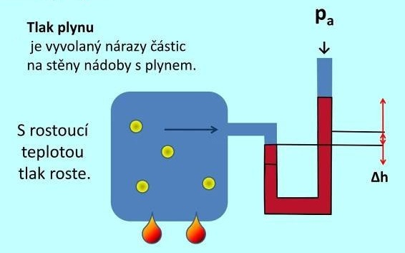
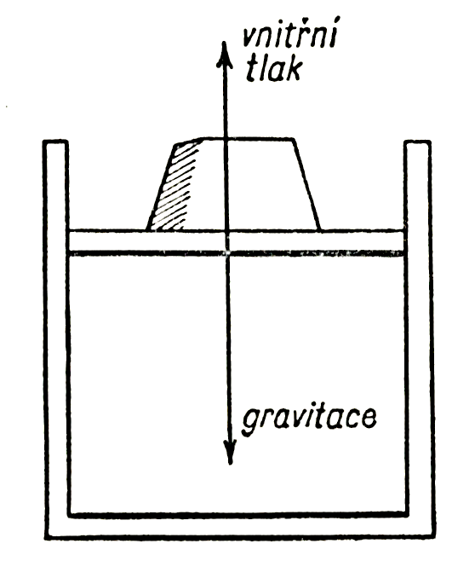
2d) Tlak plynu
Tlak plynu je vyvolaný nárazy molekul plynu dopadajících na stěny nádoby ve které je plyn uzavřen. Při vyšší teplotě se molekuly pohybují rychleji, a proto nárazy na stěnu nádoby jsou intenzivnější, což se projeví zvýšeným tlakem plynu na stěny nádoby.
Tlak plynu na stěny nádoby je důkazem tepelného pohybu částic.
Difuze, osmóza, Brownův pohyb a tlak plynu dokazují, že částice v látkách vykonávají tepelný pohyb. Neuspořádanost pohybu se projevuje různými směry a velikostmi rychlosti částic. S rostoucí teplotou látky se rychlost částic zvětšuje. V důsledku tepelného pohybu částic má těleso (soustava) určitou celkovou vnitřní energii.
Dvě nádoby stejného objemu naplněné například vodíkem a dusíkem, které mají stejnou teplotu uzavírají stejné písty, na nichž spočívají stejná závaží. To znamená, že oba plyny mají stejný objem, stejnou teplotu a stejný tlak. Protože teplota je také stejná, je také kinetická energie pro molekulu stejná. Protože tlaky jsou stejné, jsou písty bombardovány stejnou úhrnnou silou.
V průměru nese každá molekula stejnou energii a obě nádoby mají stejný objem, takže
počet molekul v obou nádobách musí být stejný, i když jsou plyny chemicky rozdílné.
Tento výsledek znamená, že počet molekul v daném objemu při dané teplotě a daném tlaku je charakteristický pro všechny plyny.
Vodík
Dusík

Slide 11
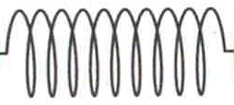
3) Vzájemné silové působení částic, potenciální energie částic.
V molekulové fyzice předpokládáme, že mezi částicemi (atomy, molekulami, ionty) působí síly, které jsou:
              Přitažlivé – na větší vzdálenosti
              Odpudivé – na velmi malé vzdálenosti
Poloha částice, ve které jsou přitažlivé a odpudivé síly v rovnováze se nazývá rovnovážná poloha. V rovnovážné poloze má částice nejmenší potenciální energii.
Částice se nacházejí v rovnovážné poloze.
Přitažlivá a odpudivá síla je v rovnováze.
Mechanický model vniku
přitažlivé a odpudivé síly
Částice jsou ve větší vzdálenosti.
Na částice působí přitažlivá síla.
Částice jsou ve velmi malé vzdálenosti.
Na částice působí odpudivá síla.
To odpovídá naší zkušenosti (viz mechanický model): při prodlužování tělesa (na obrázku pružiny), kdy částice od sebe oddalujeme, vnímáme odporovou sílu bránící dalšímu prodlužování tělesa. Naopak při stlačování tělesa (na obrázku pružiny), kdy částice k sobě více přibližujeme, vnímáme odporovou sílu bránící dalšímu stlačování tělesa.

Slide 12
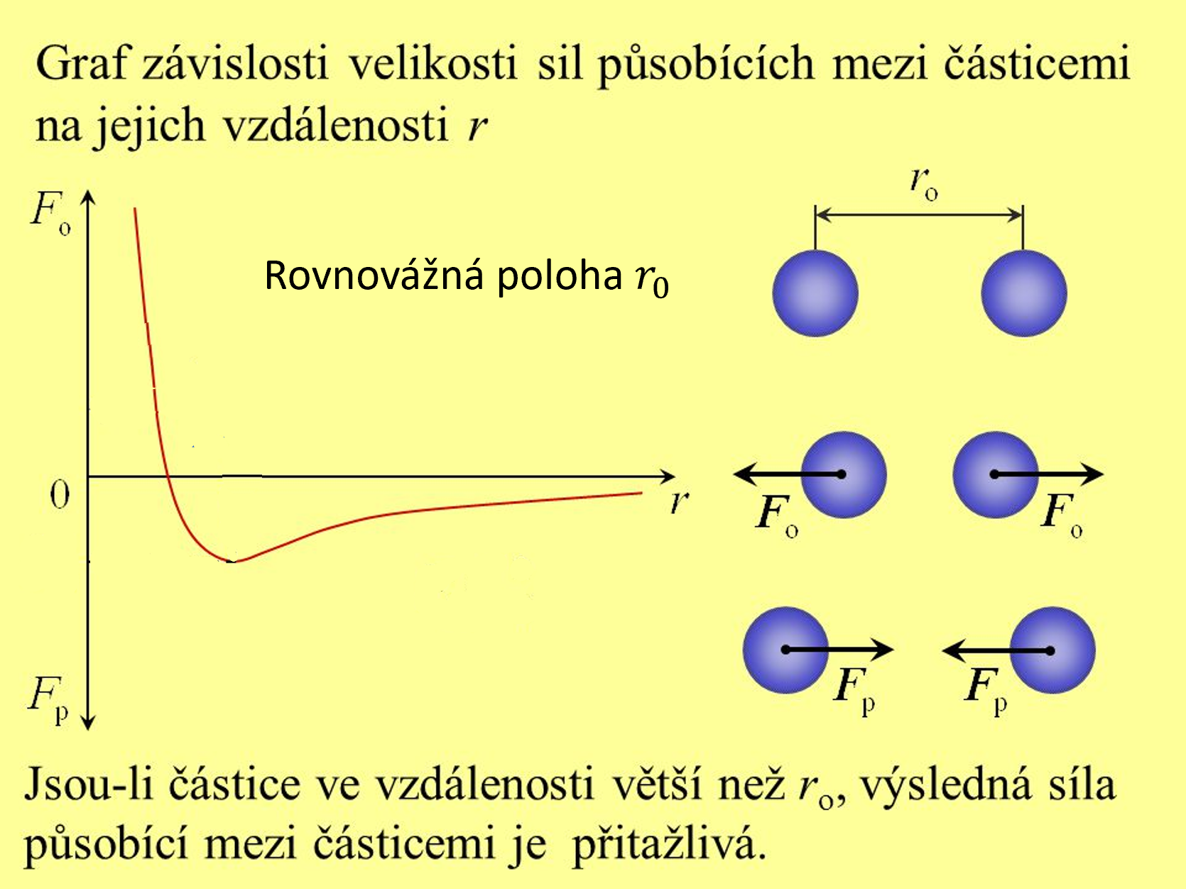
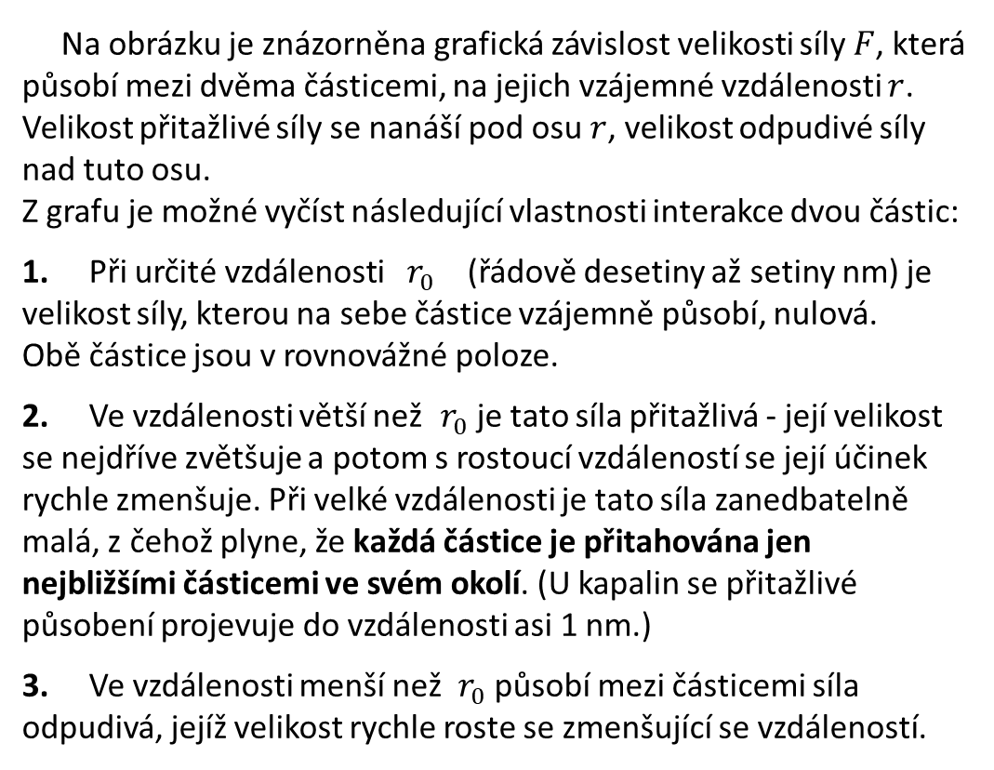
Vzájemné silové působení částic, potenciální energie částic.
Na obrázku je znázorněna grafická závislost velikosti síly $F$, která působí mezi dvěma částicemi, na jejich vzájemné vzdálenosti $r$. Velikost přitažlivé síly se nanáší pod osu $r$, velikost odpudivé síly nad tuto osu.
Z grafu je možné vyčíst následující vlastnosti interakce dvou částic:
1. Při určité vzdálenosti $r_{0}$ (řádově desetiny až setiny nm) je velikost síly, kterou na sebe částice vzájemně působí, nulová.
Obě částice jsou v rovnovážné poloze.
2. Ve vzdálenosti větší než $r_{0}$ je tato síla přitažlivá - její velikost se nejdříve zvětšuje a potom s rostoucí vzdáleností se její účinek rychle zmenšuje. Při velké vzdálenosti je tato síla zanedbatelně malá, z čehož plyne, že každá částice je přitahována jen nejbližšími částicemi ve svém okolí. (U kapalin se přitažlivé působení projevuje do vzdálenosti asi 1 nm.)
3. Ve vzdálenosti menší než $r_{0}$ působí mezi částicemi síla odpudivá, jejíž velikost rychle roste se zmenšující se vzdáleností.
Odpudivé síly
Přitažlivé síly
Z existence vzájemného působení mezi částicemi vyplývá, že soustava částic má vnitřní potenciální energii. Pro rovnovážnou polohu částic se tato energie nazývá vazebná energie.
Vazebná energie je rovna práci, kterou by bylo třeba vykonat působením vnějších sil, aby došlo k rozrušení vazby mezi částicemi.

Slide 13
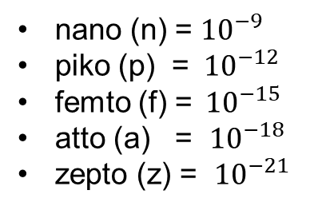
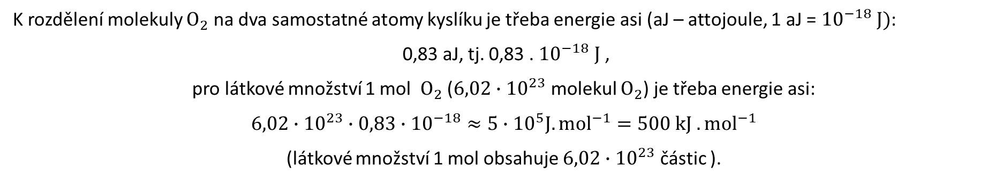
Vazebné síly, vnitřní potenciální energie soustavy částic.
Síly, jimiž na sebe působí atomy v molekule, nazýváme vazebné síly. Tyto síly určují strukturu molekul, vzájemnou polohu částic. Znalost struktury molekul je důležitá nejen ve fyzice a chemii, ale i pro biologii, lékařské vědy, a další obory.
Z existence vzájemného působení mezi částicemi vyplývá, že soustava částic tvořící těleso má vnitřní potenciální energii.
Pro rovnovážnou polohu částic se tato energie nazývá vazebná energie (energie vazby, disociační energie). Tato energie je rovna práci vnějších sil, které rozruší vazby mezi částicemi.
K rozdělení molekuly $O_{2}$ na dva samostatné atomy kyslíku je třeba energie asi (aJ – attojoule, 1 aJ = ${10}^{−18} J)$:
0,83 aJ, tj. 0,83 . ${10}^{−18} J$ ,
pro látkové množství 1 mol $O_{2}$ ($6,02∙{10}^{23}$ molekul $O_{2}$) je třeba energie asi:
$6,02∙{10}^{23}∙0,83∙{10}^{−18}≈5∙{10}^{5}J.{mol}^{−1}=500 kJ . {mol}^{−1}$
(látkové množství 1 mol obsahuje $6,02∙{10}^{23}$ částic ).
nano (n) = ${10}^{−9}$
piko (p) = ${10}^{−12}$
femto (f) =${ 10}^{−15}$
atto (a) = ${10}^{−18}$
zepto (z) = ${10}^{−21}$

Slide 14
Příklad
Při reakci molekulového vodíku ($H_{2})$ s molekulovým jodem ($I_{2})$ vzniká jodovodík:
$$H_{2}+I_{2} →2 HI$$
Má-li se děj uskutečnit, musí se nejdříve rozštěpit vazby $H −H$ a $I −I$ .
Pro soustavu molekul vodíku $H_{2}$ o látkovém množství 1 mol se musí dodat vazebná energie 435 k$J$.
Pro soustavu molekul jodu $I_{2}$ o látkovém množství 1 mol se musí dodat vazebná energie 150 k$J$.
Při vzniku molekul jodovodíku $HI$ o látkovém množství 2 mol se naopak uvolní celkem dvojnásobek vazebné energie $H −I$, tj. $2∙299 kJ=598 kJ$.
Celková energetická bilance tohoto děje je dána rozdílem energií, které se při reakci uvolní (598 $kJ$), a energie, kterou je nutno reakci dodat k jejímu uskutečnění (585 $kJ$). V tomto případě:
$$∆E=598 kJ −\left(435+150\right)kJ=598 kJ −585 kJ=13 kJ$$
Soustava uvolnila 13 $kJ$ energie a přechází do stavu s nižší energií, tedy do stavu stabilnějšího.

Slide 15
Konec
Nalezené nedostatky a připomínky pošlete na adresu karel.sixl@pb.cz

